Slide 1
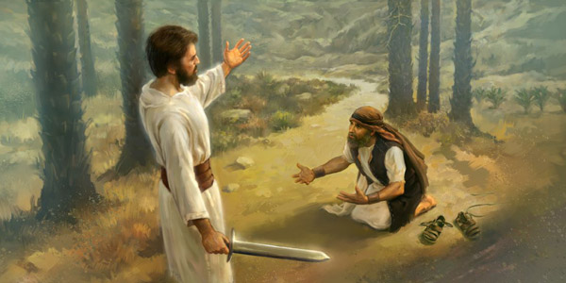
交出你生命中的主权 书 5：13-15

Slide 2
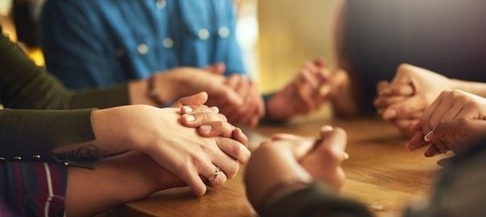
祈祷/Prayer

Slide 3
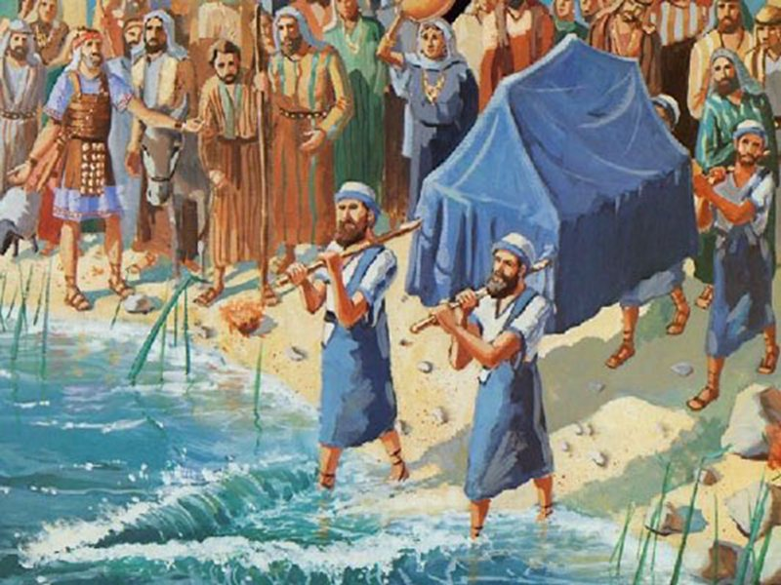
书5：1 约旦河西亚摩利人的诸王和靠海迦南人的诸王，听见耶和华神使约旦河水干了，带领以色列人过去，他们的心就消化了，不再有胆气。

Slide 4
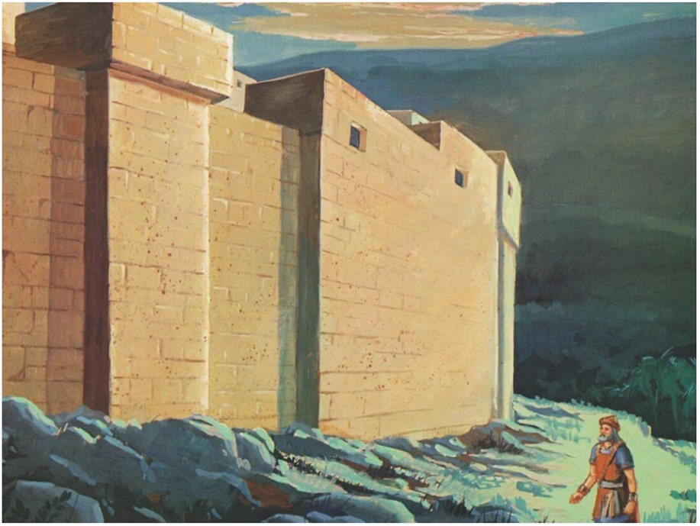
一、约书亚视察耶利哥： 13约书亚靠近耶利哥的时候，举目观看，不料，有一个人手里有拔出来的刀，对面
站立。约书亚到他那里，问他说，你是帮助我们呢？是帮助我们敌人呢？

Slide 5
二、耶和华军队的元帅 14他回答说，不是的，我来是要作耶和华军队的元帅。约书亚就俯伏在地下拜，说，我主有什么话吩咐仆人。

Slide 6
你是帮助我们的呢？是帮助我们敌人呢？ 约书亚就俯伏在地下拜，说，我主有什么话吩咐仆人。
区别

Slide 7
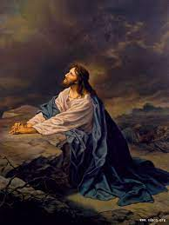
可14：33于是带着彼得，雅各，约翰同去，就惊恐起来，极其难过。 34对他们说，我心里甚是忧伤，几乎要死。你们在这里，等候儆醒。

Slide 8
太26：39他就稍往前走，俯伏在地祷告说，我父阿，倘若可行，求你叫这杯离开我。然而不要照我的意思，只要照你的意思。 42第二次又去祷告说，我父阿，这杯若不能离开我，必要我喝，就愿你的意旨成全。

Slide 9
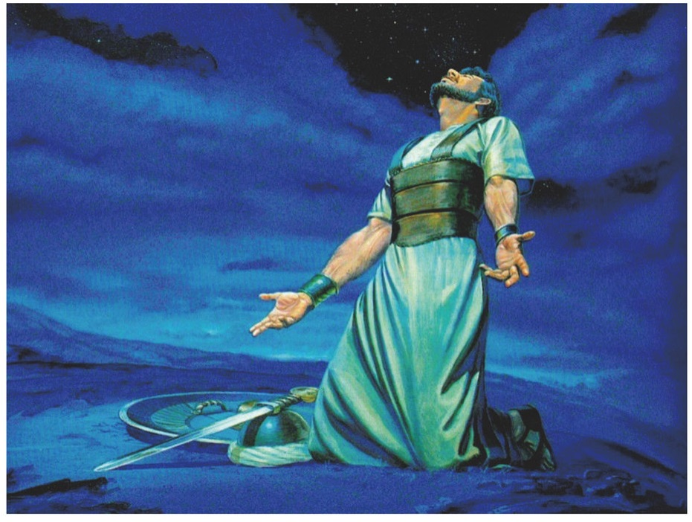
书5：14 约书亚就俯伏在地下拜，说，我主有什么话吩咐仆人。

Slide 10
三、你所站的是圣地 15耶和华军队的元帅对约书亚说，把你脚上的鞋脱下来，因为你所站的地方是圣的。约书亚就照着行了。

Slide 11
你是帮助我们的呢？是帮助我们敌人呢 约书亚就俯伏在地下拜，说，我主有什么话吩咐仆人。
1、
约书亚就俯伏在地下拜，说，我主有什么话吩咐仆人。
把你脚上的鞋脱下来，因为你所站的地方是圣的。
2、

Slide 12
总结 Summary
15耶和华军队的元帅对约书亚说，把你脚上的鞋脱下来，因为你所站的地方是圣的。约书亚就照着行了。

